Slide 1
npsimid
Machine Learning
Partea II. Cadrul Machine Learning

Slide 2
Cadrul Machine Learning
npsimid
Ce ne așteaptă?
1. Etapele cadrului Machine Learning
2. Definirea problemei Machine Learning
3. Studierea datelor
4. Analiza caracteristicilor
5. Elaborarea modelului
6. Evaluarea modelului
7. Experimentarea

Slide 3

Cadrul Machine Learning
npsimid
Etapele cadrului Machine Learning
1. Etapele cadrului Machine Learning
Precondiții ML
Algebra liniară – vectori, matrice, normalizare, ortogonalitate, etc
Analiza matematică – calculul diferențial, calculul integral, etc
Teoria probabilității – variabile aliatoare, distribuții uniforme, binomiale, Poisson, normale, etc
Statistica – dipersie, testul z, testul t, testul Anova, Testul Chi-square
Limbajul de programarea Python – variabile, operatori, structuri de date, ramificații și bucle, funcții, etc

Slide 4
Cadrul Machine Learning
npsimid
Etapele cadrului Machine Learning
Etapele produsului ML
Colectarea datelor
Modelarea datelor
Livrarea modelului
Colectarea datelor – etapa de colectare a datelor din lumea reală (senzori fizici, sondaje, experimente, etc) și stocarea acestora
Modelarea datelor – etapa de procesare a datelor, elaborare a modelului și evaluarea a performanțelor acestuia
Livrarea modelului – etapa de elaborarea a produsului finit ce include modelul elaborat (aplicații mobile, servicii web, etc)

Slide 5
Cadrul Machine Learning
npsimid
Etapele cadrului Machine Learning
Cadrul ML
Cadrul ML – structurarea sarcinilor etapei de modelarea a datelor cu selectarea instrumentelor Data Science și ML
Modelarea datelor
Definirea problemei
Studierea datelor
Analiza caracteristicilor
Elaborarea modelului
Evaluarea modelului
Experimentarea
Cadrul ML cuprinde 6 pași care răspund la întrebările esențiale modelării datelor:
Definirea problemei – Ce sarcină încerc să soluționez?
Studierea datelor – Ca date am la dispoziție?
Analiza caracteristicilor – Ce cunosc despre date?
Elaborarea modelului – Ce algoritm este potrivit sarcinii mele?
Evaluarea modelului – Sunt mulțumit de rezultatele modelului?
Experimentarea – Pot să îmbunătățesc modelul elaborat?

Slide 6
Cadrul Machine Learning
npsimid
Definirea problemei Machine Learning
2. Definirea problemei Machine Learning
Fără ML
În etapa de definire a problemei se va răspunde la întrebarea “Ce sarcină încerc să soluționez?”
Nu se recomandă utilizarea ML pentru problemele care:
pot fi soluționate prin metodele simple tradiționale
necesită soluții de precizie foarte înaltă (100%)

Slide 7

Cadrul Machine Learning
npsimid
Definirea problemei Machine Learning
Tipuri de ML
Definirea problemei presupune selectarea tipului ML conform sarcinii propuse
Tipurile de ML
ML supravegheat
(Supervised Learning)
ML nesupravegheat
(Unsupervised Learning)
Transfer Learning
Reinforcement Learning

Slide 8
Cadrul Machine Learning
npsimid
Definirea problemei Machine Learning
ML supravegheat
Utilizează date istorice ce conțin caracteristici și etichete
Pe baza caracteristicilor mai multor date se creează model de obținere a etichetelor prin auto-corecție
Procesul de auto-corecție presupune crearea repetată a modelului și compararea rezultatului acestuia cu etichetele datelor până la obținerea celui mai bun rezultat
Noțiunea de supraveghere provine de la actul de comparare a rezultatelor modelului cu etichetele datelor
Modelul elaborat se va utiliza în viitor pentru predicția etichetelor altor noi date similare

Slide 9

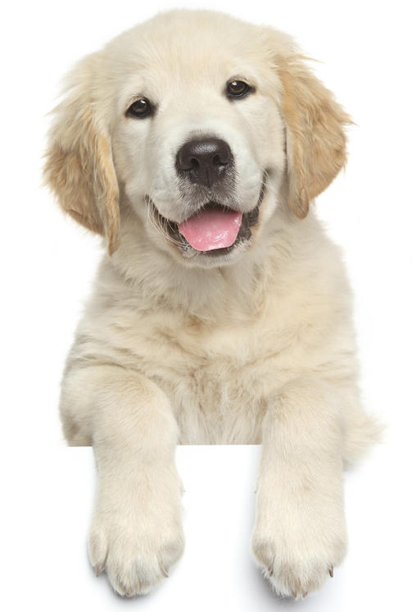

Cadrul Machine Learning
npsimid
Definirea problemei Machine Learning
Tipuri de ML supravegheat
ML de clasificare binară
ML de clasificare multi-clase
ML de regresie
ML de clasificarea binară – predicția includerii datelor în una din 2 clase, exemplu: predicția dacă o persoană este bolnavă sau nu
ML de clasificarea multi-clase – predicția includerii datelor în una din mai multe clase, exemplu: predicția rasei câinelui conform pozei acestuia
ML de regresie – predicția unei valori numerice corespunzătoare datelor, exemplu: predicția prețului unei case de locuit

Slide 10
Cadrul Machine Learning
npsimid
Definirea problemei Machine Learning
ML nesupravegheat
Utilizează date istorice ce conțin doar caracteristici nu și etichete
Pe baza caracteristicilor mai multor date se creează model de gruparea a datelor sau modele de reorganizare și reducere a caracteristicilor
ML nesupravegheat poate fi de tip:
ML de clusterizare – gruparea datelor conform caracteristicilor acestora, exemplu: gruparea clienților în funcției de cumpărăturile făcute cu scopul de a le transmite materiale promoționale
Dimensionality Reduction - descoperirea corelațiilor între caracteristicile datelor și reorganizarea caracteristicilor în funcție de importanța lor

Slide 11
Cadrul Machine Learning
npsimid
Definirea problemei Machine Learning
Transfer Learning
Transfer Learning – utilizarea unui model ML care a fost învățat pe unele date similare și adaptarea acestuia propriilor date
Transfer Learning este larg utilizat în Deep Learning în probleme de recunoaștere vizualiză sau procesare a limbajului natural.
Procedura de elaborare și training a propriei rețele neuronale în DL poate fi substituită prin utilizează unor rețele numite “state of art” învățate pe date similare mai generale și care asigură performanțe mult mai înalte.
Exemplu: Pentru crearea modelului de predicție a rasei câinelui conform pozei acestuia se pot utiliza și adapta rețele neuronale EfficientNet care au fost învățate pe poze a diferitor obiecte din Imagenet

Slide 12
Cadrul Machine Learning
npsimid
Definirea problemei Machine Learning
Reinforcement Learning
Reinforcement Learning este un tip nou al ML care presupune învățarea unui agent în funcție de comportamentul său într-un mediu.
Reinforcement Learning necesită prezența unui agent, un mediu în care este plasat agentul și un scop ce trebuie atins de către agent.
Fiecare acțiune a agentului este dependentă de poziția acestuia în mediu și de scopul ce trebuie atins.
Dacă acțiunea curentă duce la îndepărtarea de scop agentul este învățat prin pedepsire, iar dacă duce la apropierea de scop - prin încurajare.
La baza procesului de învățare în Reinforcement Learning stau tanturile lui Markov

Slide 13
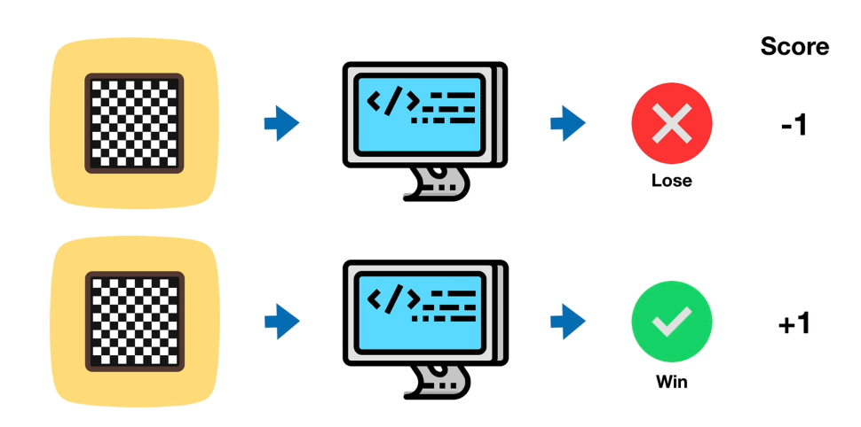
Cadrul Machine Learning
npsimid
Definirea problemei Machine Learning
Exemplu Reinforcement Learning
Exemplu: Jocul de șah al unui calculator. Una din piese reprezintă agentul, tabla de șah - mediul și punctajul maxim - scopul. Piesa curenta este plasate pe o poziție a tablei iar mutarea acestea va reprezenta o acțiune a agentului. O mutare pe tabla de șah poate fi reușită sau nereușită deci va avea drept efect creșterea cu +1 sau descreșterea cu -1 a punctajului și în consecință agentul este încurajat sau pedepsit
Scorul
Nereușită
Reușită

Slide 14
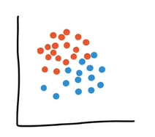

Cadrul Machine Learning
npsimid
Definirea problemei Machine Learning
Coordonarea problemei
În funcții de date se coordonează propria problemă cu tipul ML:
Datele istorice sunt cu etichete categoriale din 2 clase
ML de clasificare binară
Datele istorice sunt cu etichete categoriale din clase multiple
ML de clasificare multi-clase
Datele istorice sunt cu etichete numerice
ML de regresie
Datele istorice sunt fără etichete
ML de clusterizare
Problema mea poate fi identică cu alte probleme
Transfer Learning

Slide 15
Cadrul Machine Learning
npsimid
Studierea datelor
3. Studierea datelor
Clasificarea datelor
În etapa de studiere a datelor se va răspunde la întrebarea “Ce date am la dispoziție?”
Primul criteriu de divizarea a datelor, analizat la etapa de definire a problemei, este prezenței etichetelor: date cu etichete și date fără etichete
Un alt criteriu de divizarea a datelor este în funcție de simplitatea definirii caracteristicilor conform căruia datele pot fi structurate și nestructurate
În funcție de variația în timp datele pot fi statice și streaming

Slide 16
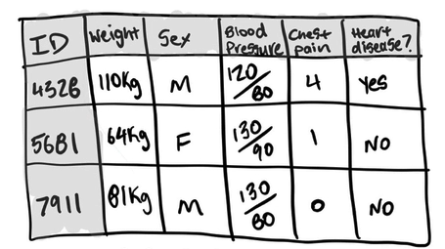


Cadrul Machine Learning
npsimid
Studierea datelor
Date structurate
Date structurate – caracteristicile datelor pot fi ușor definite și de obicei datele sunt structurate în tabele
Pe liniile tabelului sunt specificate datele iar pe coloane caracteristicile acestora.
În cazul datelor structurate cu etichetă, eticheta va fi reprezentată prin intermediul unei coloane
Datele structurate sunt stocate în fișiere CSV, Excel, baze de date, etc.

Slide 17


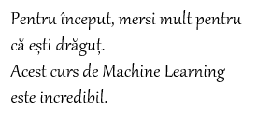
Cadrul Machine Learning
npsimid
Studierea datelor
Date nestructurate
Date nestructurate – caracteristicile datelor sunt greu de definit sau chiar imposibil de definit de către om
Date nestructurate sunt reprezentate prin intermediul fișierelor imagine, audio sau text
În cazul datelor nestructurate cu etichetă, eticheta va fi specificată în denumirea fișierului sau într-un alt fișier unde se specifică relația dintre datele fișier și etichete
Imagine
Audio
Text

Slide 18
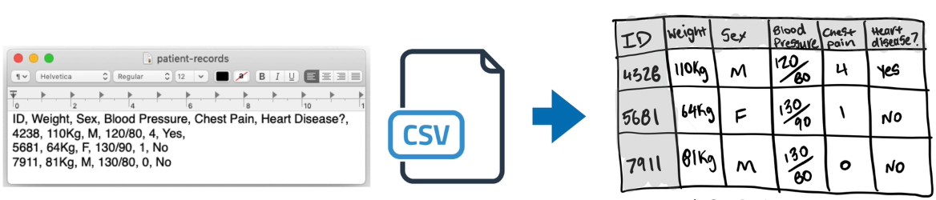
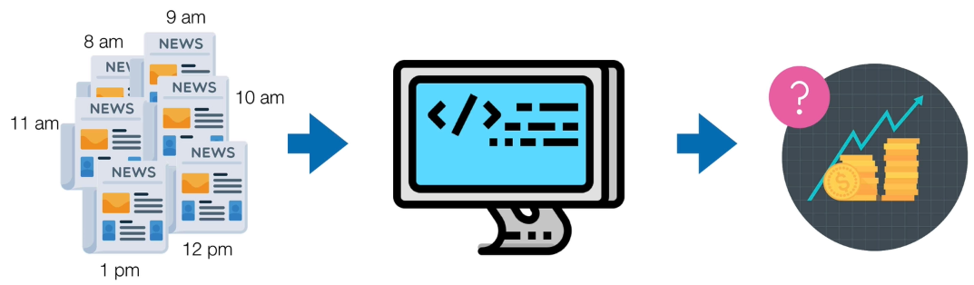
Cadrul Machine Learning
npsimid
Studierea datelor
Date statice și date streaming
Datele statice sunt datele care nu se modifică în timp
Datele streaming sunt datele care se modifică constant în timp

Slide 19
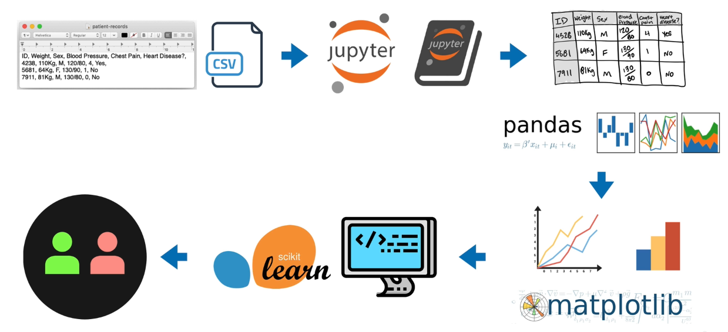
Cadrul Machine Learning
npsimid
Studierea datelor
Instrumente de studiere a datelor
Date statice
Analiza datelor
Modelul Machine Learning

Slide 20
Cadrul Machine Learning
npsimid
Analiza caracteristicilor
4. Analiza caracteristicilor
Ce reprezintă caracteristicile
În etapa de analiză a caracteristicilor se va răspunde la întrebarea “Ce cunosc despre date?”
Caracteristicile, numite și variabile de intrarea sunt datele despre date prin care datele se asemăna sau se diferențiază
În cazul datelor structurate, denumirile caracteristicilor sunt definite de denumirile coloanelor tabelului, exceptând eticheta.
În cazul datelor nestructurate denumirile caracteristicilor nu pot fi definite de către om.
În funcție de tipul de reprezentare, caracteristicile pot fi numerice sau categoriale

Slide 21
Cadrul Machine Learning
npsimid
Analiza caracteristicilor
Caracteristici numerice și categoriale
Caracteristicile numerice pot lua valori continue și sunt reprezentate prin numere
Caracteristicile categoriale pot lua valori discrete și sunt reprezentate prin texte sau numere
Pentru elaborarea modelului, caracteristicile categoriale se vor converti în caracteristici numerice
id | Masa (kg) | Sex | Vârstă (ani) | Înălțime (m) | Tip durere | Fumător? | Bolnav?
2357 | 81 | M | 45 | 1,77 | 2 | Nu | Nu
6439 | 64 | F | 37 | 1,52 | 0 | Nu | Da
4518 | 77 | M | 54 | 1,66 | 3 | Da | Da
Caracteristici numerice
Caracteristici categoriale
Etichetă categorială

Slide 22
Cadrul Machine Learning
npsimid
Analiza caracteristicilor
Ingineria caracteristicilor
Ingineria caracteristicilor (Feature engineering) – studiază diferite caracteristici ale datelor, creează unele caracteristici noi sau șterge unele existente
Caracteristicile noi create pe baza caracteristicilor existente se numesc caracteristic derivate
Caracteristicile derivate apar și în rezultatul conversiei caracteristicilor categoriale în numerice
id | Masa (kg) | Sex | Vârstă (ani) | Înălțime (m) | Tip durere | Fumător? | Bolnav? | Indice (kg/m)
2357 | 81 | M | 45 | 1,77 | 2 | Nu | Nu | 45,76
6439 | 64 | F | 37 | 1,52 | 0 | Nu | Da | 42,1
4518 | 77 | M | 54 | 1,66 | 3 | Da | Da | 46,39
Caracteristici existente
Caracteristici derivate
Eticheta

Slide 23
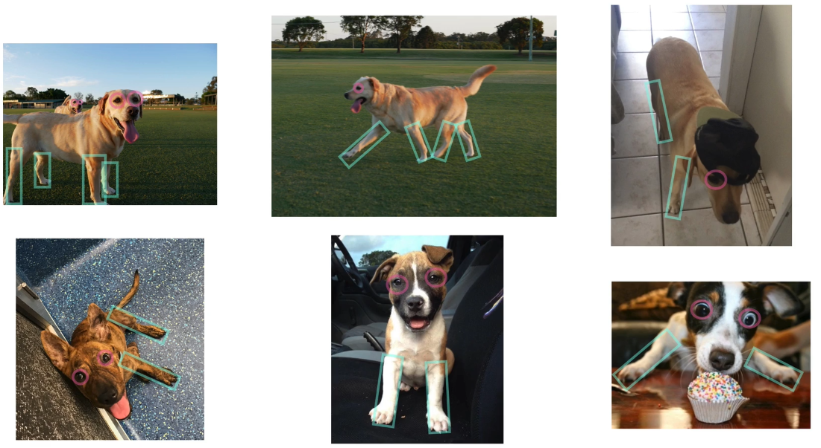
Cadrul Machine Learning
npsimid
Analiza caracteristicilor
Caracteristicile datelor nestructurate
Caracteristicile datelor nestructurate sunt detectate de către algoritm (rețele neuronale) în procesul de training pe mai multe date
Cu creșterea numărului datelor crește și reprezentativitatea caracteristicilor detectate
Exemplu de posibile caracteristici ale câinilor diferitor rase

Slide 24
Cadrul Machine Learning
npsimid
Analiza caracteristicilor
Acoperirea caracteristicilor
Acoperirea caracteristicilor presupune analiza lipsei datelor pentru unele caracteristici
Pentru elaborarea modelului ML este necesară excluderea lipsurilor datelor prin ștergerea completă a caracteristicilor sau prin completarea lipsurilor cu anumite valori
În cazul în care pentru o anumită caracteristică lipsesc majoritatea datelor (peste 90%) atunci se poate recurge la excluderea completă a caracteristicii (ștergerea coloanei)
În cazul în care pentru o anumită caracteristică lipsesc unele date, în funcție de importanța și tipul acesteia, lipsurile pot fi completate cu anumite valori: valoarea medie, valoarea mediană, o valoare constantă, etc.

Slide 25
Cadrul Machine Learning
npsimid
Elaborarea modelului
5. Elaborarea modelului
Divizarea datelor
În etapa de elaborarea a modelului se va răspunde la întrebarea “Ce algoritm este potrivit sarcinii mele?”
Procedura de divizarea a datelor în seturi este valabilă doar în cazul proiectelor ML supravegheate
Prima etapă de divizare a datelor constă în specificarea caracteristicilor (setul X) și a etichetei (setul y)
A două etapă de divizarea a datelor constă în specificarea atât în setul X cât și setul y a datelor de training, de validare și de test

Slide 26
Cadrul Machine Learning
npsimid
Elaborarea modelului
Setul de date X și setul y
Setul de date X în cazul datelor structurate include toate coloanele tabelului corespunzătoare caracteristicilor datelor după prelucrarea acestora (caracteristici existente și derivate)
Setul de date X în cazul datelor nestructurate include toate fișierele de date corespunzătoare
Setul de date y cuprinde toate etichetele datelor și poate reprezenta coloana corespunzătoare în cazul datelor structurate sau lista denumirilor fișierelor în cazul datelor nestructurate
id | Masa (kg) | Sex | Vârstă (ani) | Înălțime (m) | Tip durere | Fumător? | Bolnav?
2357 | 81 | M | 45 | 1,77 | 2 | Nu | Nu
6439 | 64 | F | 37 | 1,52 | 0 | Nu | Da
4518 | 77 | M | 54 | 1,66 | 3 | Da | Da
Setul X
Setul y

Slide 27
Cadrul Machine Learning
npsimid
Elaborarea modelului
Date de training, de validare și de test
În caz general datele se pot diviza dor în date de training și date de test
Datele de training (70-80%) asigură învățarea modelului, adică detectarea legității de corelare dintre caracteristici și etichete
Datele de test (10-15%) permit evaluarea finală a performanței modelului
Datele de validare (10-15%) permit evaluarea intermediară a performanței modelului cu scopul îmbunătățirii acestuia
Set X
Date 100%
Set y
Date de validare 70-80%
Date de test 70-80%
Set X
Set X
Set X
Date de training 70-80%
Set y
Set y
Set y

Slide 28

Cadrul Machine Learning
npsimid
Elaborarea modelului
Necesitatea datelor de validare
Datele de validare permit evaluarea versiunilor intermediare ale modelului
În funcție de rezultatul acestor evaluări se decide reglarea hiper-parametrilor modelului întru îmbunătățirea acestuia
Datele de test permit evaluarea finala a modelului după îmbunătățirile acestuia
Procedurile de evaluare trebuie să aibă loc pe date neîntâlnite de model
Studierea materialului (date de training)
Autoevaluare (date de validare)
Examen final (date de test)

Slide 29
Cadrul Machine Learning
npsimid
Elaborarea modelului
Criterii de selectare a algoritmului
La baza oricărui proiect ML stă un algoritm statistic care în rezultatul trainingului pe datele de training formează modelul
Diferite algoritme funcționează diferit în funcție de tipul datelor și tipul sarcinii
Pentru selectarea algoritmului se va ține cont de:
Tipul ML - supravegheat sau nesupravegheat
Tipul datelor – structurate sau nestructurate
Tipul sarcinii – de clasificare, de regresie sau de clusterizare
Indicatorii de performanță propuși
Timpul de training
Volumul de date istorice
etc

Slide 30

Cadrul Machine Learning
npsimid
Elaborarea modelului
Schema de selectarea a algoritmului
Producătorii instrumentului Scikit-Learn au elaborat o scheme de selectare a algoritmului în funcție de mai multe criterii
sursa: https://scikit-learn.org/stable/tutorial/machine_learning_map/index.html

Slide 31
Cadrul Machine Learning
npsimid
Elaborarea modelului
Algoritmi ai ML supravegheat
Algoritmi pentru sarcini de regresie
Linear regression
Ridge regression
Lasso regression
Elastic Net
Suport Vector Regressor
Random Forest Regressor
Algoritmi pentru sarcini de clasificare
Logistic regression
K Nearest Neighbors
Suport Vector Classifier
Decision Tree
Random Forest Classifier
AdaBoost
Gradient Boosting
Naive Bayes

Slide 32
Cadrul Machine Learning
npsimid
Elaborarea modelului
Algoritmi ai ML nesupravegheat și date nestructurate
Algoritmi pentru sarcini de clusterizare
K-Means Clustering
Hierarchical Clustering
Suport Vector Regressor
DBSCAN
Algoritmi pentru sarcini dimensionality reduction
Principal Component analysis
Algoritmi pentru date nestructurate
Deep Learning (rețele neuronale)
Transfer Learning

Slide 33
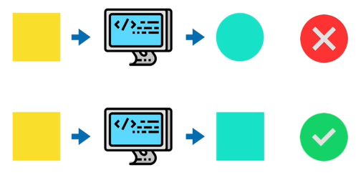
Cadrul Machine Learning
npsimid
Elaborarea modelului
Procedura de training a modelului
Procedura de training se realizează pe datele de training și include:
Determinarea unei legități în interiorul caracteristicilor de training
Comparația rezultatului legității cu etichetele de training
Adaptarea automată a legității în funcție de rezultatul comparației
Repetarea procedurilor până la obținerea celui mai bun rezultat
id | Masa (kg) | Sex | Vârstă (ani) | Înălțime (m) | Tip durere | Fumător? | Bolnav?
2357 | 81 | M | 45 | 1,77 | 2 | Nu | Nu
6439 | 64 | F | 37 | 1,52 | 0 | Nu | Da
4518 | 77 | M | 54 | 1,66 | 3 | Da | Da
Set X
Set y
Set X
Set y

Slide 34
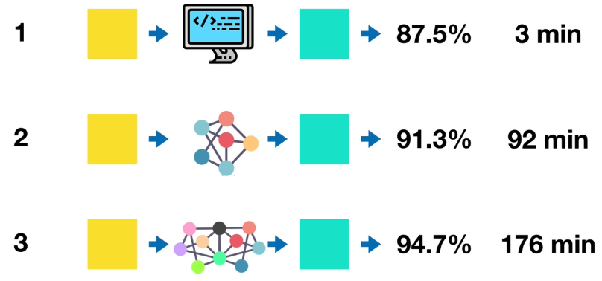
Cadrul Machine Learning
npsimid
Elaborarea modelului
Compromisul timp – performanță
Procedura de training poate dura mult timp în funcție de algoritm și de dimensiunile datelor de training
Pentru reducerea timpului într-un proiect ML se experimentează inițial modele mai simple pe mai puține date și treptat se crește în complexitate până la atingerea performanței dorite
În funcție de compromisul timp-performanță se selectează algoritmul dorit
Experiment
Precizie
Timp
Caracteristici
Model 1
Etichete
Caracteristici
Model 2
Etichete
Caracteristici
Model 3
Etichete

Slide 35
Cadrul Machine Learning
npsimid
Elaborarea modelului
Procedura de validare
După procedura de training pe datele de training modelul se supune procedurii de validare
Procedura de validare presupune utilizarea modelului pentru predicția rezultatelor la aplicarea la intrare a caracteristicilor datelor de validare
Rezultatul predicției pe datele de validare se compară cu etichetele de validare
În funcție de rezultatul comparării se decide necesitatea ajustării modelului prin setarea hiper-parametrilor algoritmului
După ajustarea modelului se repetă procedurile de training și de validare până la atingerea performanței dorite

Slide 36
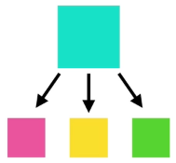
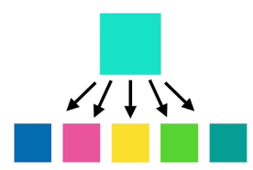
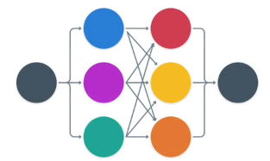
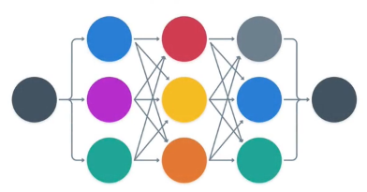
Cadrul Machine Learning
npsimid
Elaborarea modelului
Ajustarea modelului
Ajustarea modelului presupune setarea de către programator a unor parametri reglabili ai algoritmului numiți hiper-parametri
Hiper-parametrii diferă de la algoritm la algoritm
Exemplu de hiper-parametri:
Random Forest: numărul arborilor
3 arbori
5 arbori
Rețele neuronale: numărul nivelelor
2 nivele
3 nivele

Slide 37
Cadrul Machine Learning
npsimid
Evaluarea modelului
6. Evaluarea modelului
Procedura de evaluare
În etapa de evaluare a modelului se va răspunde la întrebarea “Sunt mulțumit de rezultatele modelului?”
Odată cu definirea problemei se stabilește și precizia dorită pentru ca modelul să fie valoros
Precizie modelului depinde de domeniul în care acesta va fi utilizat, de exemplu în medicină precizia va fi de 99%
Procedura de evaluare se realizează pe datele de test, adică pe date ce nu au fost implicate în procedura de training sau de validare
Evaluarea finală presupune utilizarea modelului pentru predicția rezultatelor pe caracteristicile de test și comparația acestor rezultate cu etichetele de test

Slide 38
Cadrul Machine Learning
npsimid
Elaborarea modelului
Mărimi de evaluarea
Evaluarea modelului presupune comparația rezultatelor predicție pe datele de test cu etichetele de test prin intermediul unor mărimi de evaluare
Tipul mărimilor de evaluare depinde de tipul sarcinii ML
Clasificare | Regresie
Acuratețea (accuracy) | Eroarea medie absolută (Mean Absolute Error - MAE)
Precizie (precision) | Eroarea medie pătratică (Mean Squared Error - MSE)
Sensibilitatea (recall) | Rădăcina erorii medii pătratice (Root Mean Squared Error - RMSE)

Slide 39

Cadrul Machine Learning
npsimid
Elaborarea modelului
Evaluarea de training și evaluarea de test
Evaluarea de training este realizată în mod automat de către model în procesul de training și reflectă comparația dintre rezultatele predicție pe datele de training și etichetele de training
Evaluarea de test este realizată de către programator și reflectă comparația dintre rezultatele predicție pe datele de teste și etichetele de test
Un model reușit va genera rezultate relativ similare în cazul ambelor tipuri de evaluare
Set de date | Performanță
Training | 98%
Test | 96%

Slide 40

Cadrul Machine Learning
npsimid
Elaborarea modelului
Generalizarea modelului
Generalizarea este capacitatea modelului de a obține aceleași rezultate de performanță pe date similare neîntâlnite anterior
Lipsa generalizării modelului se reflectă în două efecte de evaluare:
Underfitting – învățare nereușită
Set de date | Performanță
Training | 64%
Test | 47%
Overfitting – supraînvățare
Set de date | Performanță
Training | 99%
Test | 67%

Slide 41
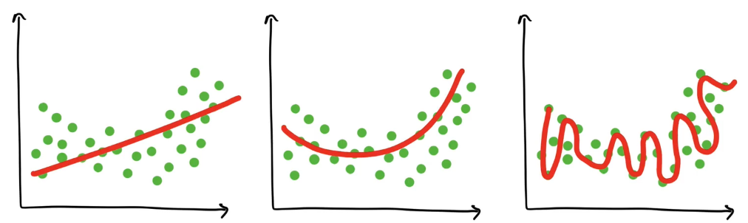
Cadrul Machine Learning
npsimid
Elaborarea modelului
Underfitting vs overfitting
Underfitting apare atunci când nu a reușit procesul de training, adică modelul nu a stabilit corect legitatea caracteristicilor și evaluarea de training a generat o performanță joasă
Overfitting apare atunci când procesul de training a a fost realizat “prea” reușit pe datele de training, iar legitatea caracteristicilor nu poate fi generalizată pe datele neîntâlnite anterior
Underfitting
Optim
Overfitting

Slide 42
Cadrul Machine Learning
npsimid
Elaborarea modelului
Excluderea underfitting și overfitting
Pentru excluderea underfitting este necesar:
Utilizarea unui algoritm mai avansat
Setarea hiper-parametrilor modelului
Reducerea numărului de caracteristici ale datelor
Creșterea timpului procedurii de training
Pentru excluderea overfitting este necesar:
Creșterea volumului de date
Utilizarea unui algoritm mai puțin performant

Slide 43
Cadrul Machine Learning
npsimid
Experimentarea
7. Experimentarea
Esența experimentării
În etapa de experimentare se va răspunde la întrebarea “Pot să îmbunătățesc modelul elaborat?”
Un proiect ML presupune elaborarea mai multor modele și selectarea celui optim reieșind din cerințele inițiale
Experimentarea presupune elaborarea unui model simplu numit model de bază și creșterea treptată în complexitate a acestuia până la atingerea performanțelor dorite.
Pentru atingerea performanțelor dorite uneori în cadrul experimentării se vor realiza toate etapele cadrului ML inclusiv revizuirea datelor și selectarea altui algoritm.
La selectarea modelului optim în rezultatul experimentării se va ține cont și de compromisul performanță - timp

Slide 44
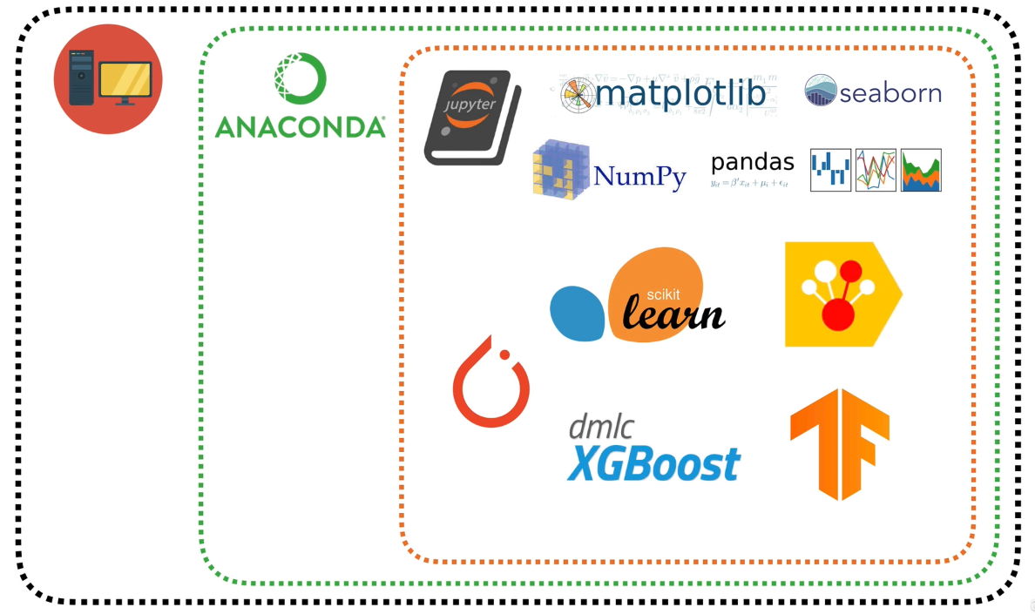
Cadrul Machine Learning
npsimid
Experimentarea
Mediul de lucru
Calculatorul tău

Slide 45



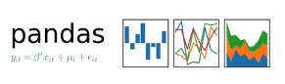








Cadrul Machine Learning
npsimid
Experimentarea
Instrumente de lucru
Data Science
Data Analysis
Machine Learning
Definirea problemei
Studierea datelor
Analiza caracteristicilor
Elaborarea modelului
Evaluarea modelului
Experimentarea

